Slide 1
ບົດທີ 
ການ​ສະແດງ​ຄວາມ​ຮູ້ ແລະ​ກາ​ນອະນຸ​ມານ ຫາຂໍ້ສະຫຼຸບ​ໃນ​ລະບົບ​ຜູ້​ຊ່ຽວຊານ 

Slide 2

Agendas:
Knowledge representation
Rule-based expert system
Inference technique
Certainty factor

Slide 3
​ລະບົບ​ຜູ້​ຊ່ຽວຊານ
Rule-based
Inference Engine


Slide 4

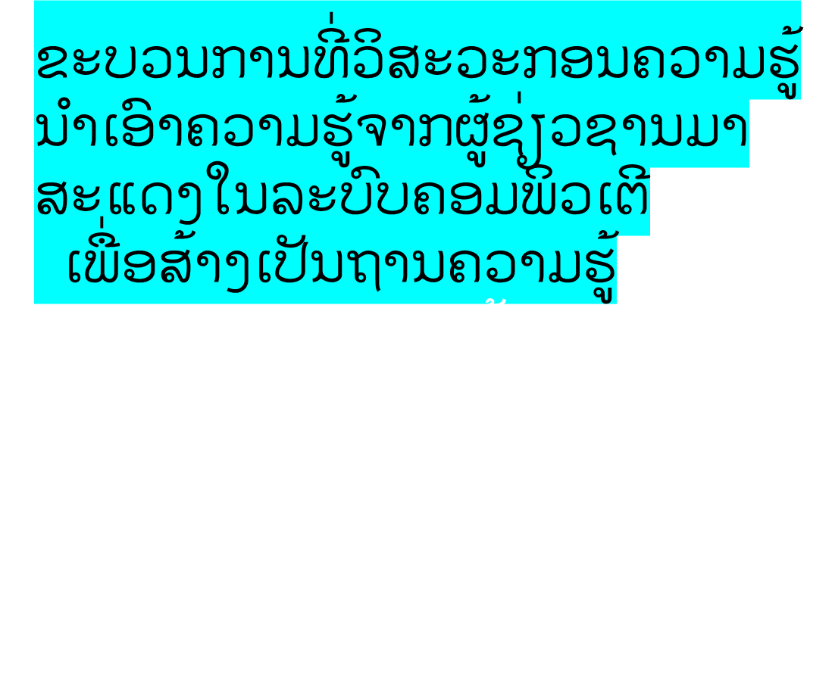
ການສະແດງຄວາມຮູ້

Slide 5
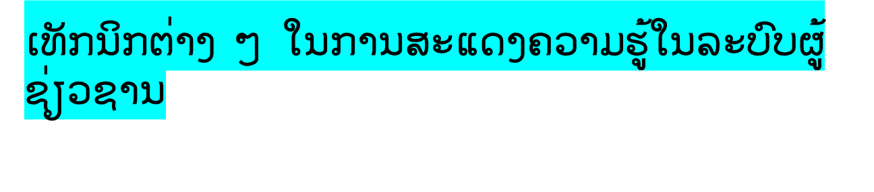
ການ​ສະແດງ​ຄວາມ​ຮູ້​ດ້ວຍ​ກົດ (Rule based) ຫລື ​ຮຽກວ່າ​ລະບົບ​ການ​ຜະລິດ (Production system)
ການ​ສະແດງ​ຄວາມ​ຮູ້​ດ້ວຍ​ວິທີ​ການ​ທາງ​ຕັກ​ສາດ (Logical representation) ໂດຍ​ສ່ວນ​ຫລາຍ​ຈະ​ໃຊ້ First order predicate logic ຫລື​ ທີ່​ຮຽກວ່າ Predicate calculus
ການ​ສະແດງ​ຄວາມ​ຮູ້​ໂດຍ​ອາໄສ​ Semantic network
ການ​ສະແດງ​ຄວາມ​ຮູ້​ໂດຍ​ກອບ (Frame)
ອື່ນ ໆ

Slide 6
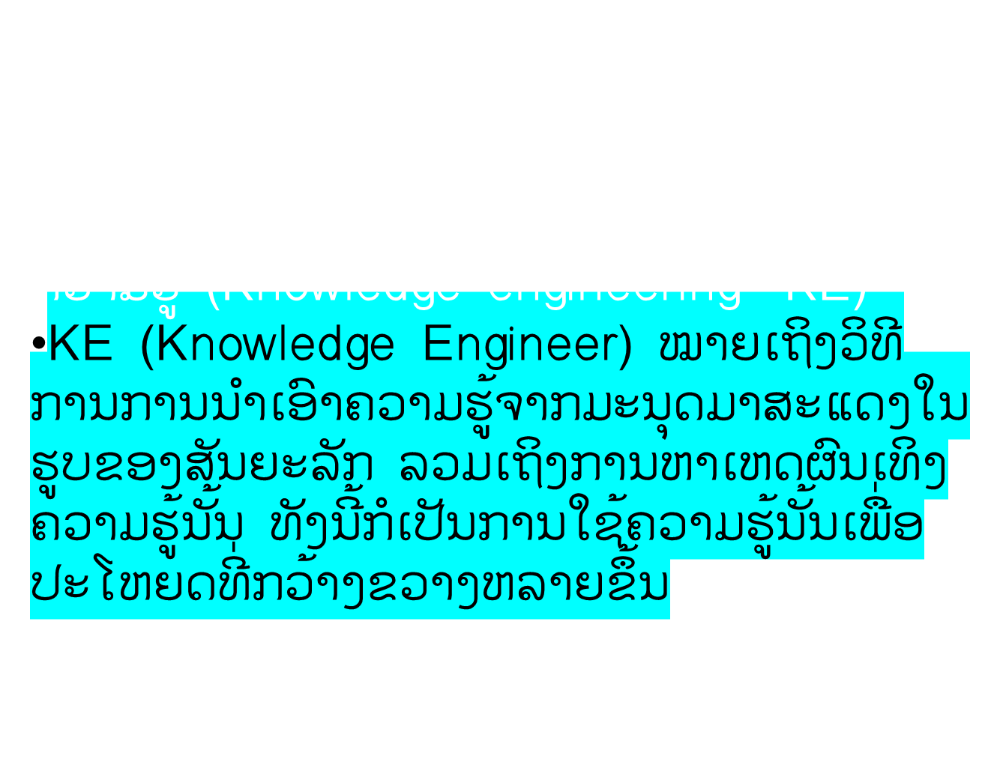
ພື້ນຖານຂອງຄວາມຮູ້

Slide 7


ຂໍ້​ມູນ​ສະແດງ​ຂ່າວ​ສານ​ຢ່າງ​ແຈ່ມ-ແຈ້ງ ແຕ່​ຄວາມ​ຮູ້​ສະແດງ​ຂ່າວ​ສານ​ຢ່າງ​ແຈ່ມ-ແຈ້ງ​ແລະ​ເຊື່ອງຊ່ອນ​
    ສະແດງ​ຊັດເຈນ ເຊັ່ນ ຂໍ້​ມູນ​ແລະ​ຄວາມ​ຮູ້​ສະແດງ​ປະ​ໂຫຍກ​ທີ່​ວ່າ ໝາກໂມໜ່ວຍ​ນີ້​ໜັກ 3 ກິ​ໂລ​ກຣາມ
    ຄວາມ​ຮູ້​ສະແດງ​ຢ່າງ​ເຊື່ອງຊ້ອນ ເຊັ່ນ ຖ້າ​ເປັນ​ຫວັດ ພະຍາຍາມ​ຢ່າ​ໃຫ້​ປຽກ​ຝົນ ຊຶ່ງ​ບໍ່​ບອກ​ວິທີ​ການ​ທີ່​ບໍ່​ໃຫ້​ປຽກ​ຝົນ​ຢູ່​ນຳ ຈຶ່ງ​ຖື​ວ່າ​ຄວາມ​ຮູ້​ນີ້​ເຊື່ອງຊ້ອນ
ຄວາມ​ຮູ້​ສ່ວນ​ໃຫຍ່​ສະແດງ​ຢູ່ໃນ​ຮູບ​ຂອງ​ພາສາ​ທຳມະຊາດ

Slide 8

ການ​ສະແດງ​ຄວາມ​ຮູ້ (Knowledge representation)
ວິທີ​ການ​ໃຊ້​ຄວາມ​ຮູ້​ຫລື​ກົນ​ໄກ​ (Inference mechanism)
ການ​ຮັບ​ເອົາ​ແລະ​ການ​ຈັດການ​ກັບ​ຄວາມ​ຮູ້ (Knowledge acquisition & management)

Slide 9

1. ມີ​ສະມັດຖະພາບ​ໃນ​ການ​ສະແດງ​ຄວາມ​ຮູ້​ຊະນິດ​ຕ່າງ ໆ ໄດ້ ຕ້ອງ​ສາມາດ​ສະແດງ​ຄວາມ​ຮູ້​ທັງ​ທີ່​ມີ​ໂຄງ​ສ້າງ​ແລະ​ບໍ່​ມີ​ໂຄງ​ສ້າງ​ໄດ້
2. ມີ Modularity ຄື​ສາມາດ​ແຍກ​​ແບ່ງ​ຍ່ອຍ​ຄວາມ​ຮູ້​ນັ້ນ​ອອກ​ເປັນ​ສ່ວນ​ຍ່ອຍ​ ໆ
3. ງ່າຍ​ຕໍ່​ການ​ຈັດການ ເຊັ່ນ​ງ່າຍ​ຕໍ່​ການ​ອອກ​ແບບ​ແລະ​ກວດ​ສອບ​ຄວາມ​ຖືກ​ຕ້ອງ
4. ງ່າຍ​ຕໍ່​ການເຮັດ​ຄວາມ​ເຂົ້າໃຈ​ຕໍ່​ມະນຸດ
5. ມີ​ວິທີ​ກາ​ນອະນຸ​ມານ​ທີ່​ໃຊ້​ໄດ້​ດີ​ກັບ​ວິທີ​ການ​ສະແດງ​ຄວາມ​ຮູ້​ນັ້ນ

Slide 10
ໂຄງສ້າງ
ຖານຄວາມຮູ້ ກົດ ແລະ ຄວາມຈິງ
Working Memory
ເຄື່ອງອະນຸມານ ອະນຸມານ ແລະ ຄວບຄຸມ
ບັນ​ນາ​ທິ​ການ​ຄວາມ​ຮູ້​ແລະ​ຫນ່ວຍ​ດຶງ​ຄວາມ​ຮູ້
ໜ່ວຍອະທິບາຍ
ໜ່ວຍຕິດຕໍ່ກັບຜູ້ໃຊ້
ວິ​ສະວະກອນຄວາມ​ຮູ້​ແລະ/ຫລື ຜູ້​ຊ່ຽວ-ຊານ
ຜູ້ໃຊ້ລະບົບ

Slide 11
Rule-based expert system
ຖານ​ຄວາມ​ຮູ້ ກົດ ແລະ​ຄວາມ​ຈິງ
ເຄື່ອງ​ອະ​ນຸມານ ອະ​ນຸ​ມານ ແລະ​ຄວບ​ຄຸມ
ຖານ​ຄວາມ​ຮູ້​ຂອງ​ລະບົບ​ຜູ້​ຊ່ຽວ-ຊານ
ເຄື່ອງ​ມື​ທີ່​ໃຊ້​ອະ​ນຸ​ມານ​ຄວາມ​ຮູ້
ບັນ​ນາ​ທິ​ກອນ​ຄວາມ​ຮູ້​ແລະ​ຫນ່ວຍ​ດຶງ​ຄວາມ​ຮູ້
Working Memory
ຮັບ​ຄວາມ​ຮູ້​ໄປ​ເກັບ ແລະ​ໃຊ້​ໃນ​ລະບົບ
ຄວາມ​ຮູ້ ຂໍ້​ເທັດ​ຈິງ ຄ່າ​ຕົວ​ປ່ຽນ ທີ່​ກຳ​ລັງ​ປະ​ມວນ​ຜົນ​ຢູ່
ຫນ່ວຍ​ອະທິບາຍ
ຫນ່ວຍ​ຕິດ​ຕໍ່​ກັບ​ຜູ້​ໃຊ້
ອະທິບາຍ​ສິ່ງ​ຕ່າງ ໃຫ້​ກັບ​ຜູ້​ໃຊ້
ຈັດການ​ກ່ຽວກັບ user interface

Slide 12
Rule-based expert system
ເປັນ​ເທັກ​ນິກ​ໜຶ່ງ​ທີ່​ໃຊ້​ສ້າງ​ຖານ​ຄວາມ​ຮູ້​ສຳລັບ​ລະບົບ​ຜູ້​ຊ່ຽວຊານ
ໂດຍ​ມີ Assumption ວ່າ
Expertise is the man
who has deep knowledge (both fact & rules)
ດັ່ງນັ້ນ
ລະບົບ​ນີ້​ຈະ​ມີ​ການ​ໃຊ້​ກົດ (rule) ເພື່ອ​ສ້າງ​ຖານ​ຄວາມ​ຮູ້
ຈັດ​ເກັບ​ກົດ​ເຫລົ່າ​ນີ້​ໄວ້​ໃນ​ຖານ​ຄວາມ​ຮູ້ ເພື່ອ​ຮຽກ​ໃຊ້​ໃນ​ພາຍ​ຫລັງ

Slide 13
Rule-based expert system
ໂຄງສ້າງຂອງກົດ
Conclusion or action
IF (Antecedent) THEN (Consequent)
Premise or Condition

Slide 14
Rule-based expert system
1
IF (condition 1)
THEN (consequent 1)
3
IF (condition 1)
OR (condition 2)
….
OR (condition n)
THEN (consequent 1)
2
4
IF (condition 1)
AND (condition 2)
….
AND (condition n)
THEN (consequent 1)
IF (condition 1)
THEN
(consequent 1)
(consequent 2)
..
(consequent n)

Slide 15
Rule-based expert system
ກົດ​ໃນ​ລະບົບ rule-based ສາມາດ​ອະທິບາຍ Relation, Recommendation, Directive, Strategy ແລະ Heuristic
Relation
1
IF the ‘fuel tank’ is empty
THEN the car is dead
3
Directive
IF the car is dead
AND the ‘fuel tank’ is empty
THEN the action is ‘refuel the car’
Recommendation
2
IF the season is autumn
AND the sky is cloudy
AND the forecast is drizzle
THEN the advice is ‘take an umbrella’

Slide 16
Rule-based expert system
ກົດ​ໃນ​ລະບົບ rule-based ສາມາດ​ອະທິບາຍ Relation, Recommendation, Directive, Strategy ແລະ Heuristic
4
Strategy
5
Heuristic
IF the car is dead
THEN the action is ‘check the fuel tank’
step 1 is complete
IF step 1 is complete
AND the ‘fuel tank’ is full
THEN the action is ‘check the battery’
step 2 is complete
IF the spill is liquid
AND the ‘spill pH’ < 6
AND the ‘spill smell’ is vinegar
THEN the ‘spill material’ is ‘acetic acid’

Slide 17

1) ມີ Modularity ສູງ​ເນື່ອງ​ຈາກ​ແຕ່​ລະ​ກົດ​ມີ​ຄວາມ​ສົມບູນ​ໃນ​ຕົວ​ເອງ ແລະ​ຕົວ​ປ່ຽນທີ່​ໃຊ້​ກໍ​ມີ​ຂອບ​ເຂດ​ແຕ່ພາຍ​ໃນ​ກົດ​ເທົ່າ​ນັ້ນ ເຊັ່ນ
1: If x < y then z = 5
2: If x = “money” then advice = “Go to shopping!”
2) ງ່າຍ​ຕໍ່​ການ​ເຂົ້າໃຈ
3) ມີ​ໂຄງ​ສ້າງ​ທີ່​ງ່າຍ

Slide 18

1) ໃນ​ການ matching ຈະ​ໃຊ້​ວິທີ​ການ​ທົດລອງ​ປຽບທຽບ​ກັບ​ທຸກ​ ໆ ກົດ​ໃນ​ຖານ​ຄວາມ​ຮູ້ ດັ່ງ​ນັ້ນ​ຫາກ​ຖານ​ຄວາມ​ຮູ້​ໃຫຍ່ ອາດຈະ​ເຮັດໃຫ້​ໃຊ້​ເວລາ​ດົນ
2) ຍາກ​ຕໍ່​ການ​ບັນ​ທຶກ​ຄວາມ​ສຳພັນ​ລະຫວ່າງ​ຄວາມ​ຮູ້ ຊຶ່ງ​ອາ​ຈະ​ມີ​ການ​ບັນ​ທຶກ​ຄວາມ​ຮູ້​ທີ່​ຊ້ຳ​ຊ້ອນ​ກັນ​ໄດ້ ຫາກ​ບໍ່​ມີ​ວິທີ​ການ​ກວດ​ສອບ​ການ​ຊ້ຳ​ກັນ​ຂອງ​ຄວາມ​ຮູ້ ຈັດ​ວ່າ​ເປັນ​ຂໍ້​ດ້ອຍ​ທີ່​ຕ້ອງ​ແກ້​ໄຂ
ເຊັ່ນ
1: If x < y then x = 5
2: If x < y then x = y

Slide 19
Inference Engine
ມີໜ້າທີ່
ຄື ເຄື່ອງ​ມື​ຂອງ​ລະບົບ​ຜູ້​ຊ່ຽວ-ຊານ
ນຳ​ຄວາມ​ຮູ້​ມາ​ໃຊ້​ເພື່ອ​ຫາ​ຂໍ້​ສະຫລຸບ
ມີ​ການ​ປຽບທຽບ ຕັດ​ສິນ​ໃຈ
ຄວາມ​ຮູ້​ຖືກ​ນຳ​ມາ​ຈາກ
ຖານຄວາມຮູ້
Working memory
ຮັບມາຈາກຜູ້ໃຊ້
ກະ​ບວນ​ກາ​ນອະນຸ​ມານ​ຄວາມ​ຮູ້​ໃນ rule-based expert system ຮຽກ​ອີກ​ຢ່າງ​ໜຶ່ງ​ວ່າ ລະບົບ​ການ​ຜະລິດ (Production system)

Slide 20
ການ​ປະຕິບັດ​ງານ​ເພື່ອ​ກາ​ນອະ​ນຸ​ມານ
Working Memory (WM)
Rule Base (RB)
Matching
user
ກຸ່ມ​ຂອງ​ກົດ​ທີ່​ມີ​ເງື່ອນ​ໄຂ​ກົງ
ປະຕິບັດ​ຕາມ​ສ່ວນ
ຂອງ THEN
Conflict solution
1 ກົດ​ທີ່​ຖືກ​ເລືອກ
Action

Slide 21
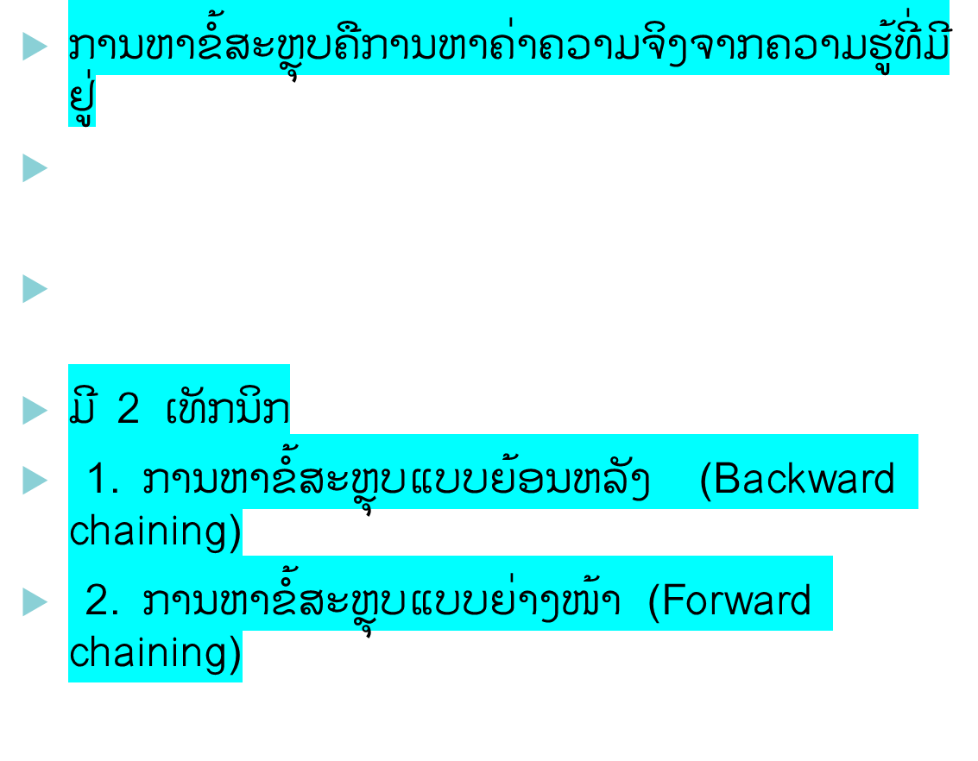


Slide 22
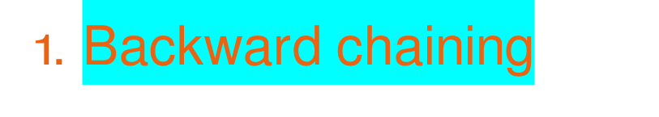
: Goal-driven
ວິທີ​ການ​ທີ່​ຈະ​ຫາ​ຜົນ​ສະຫລຸບ​ຂອງ​ຖານ​ຄວາມ​ຮູ້
ເລີ່ມ​ຕົ້ນ​ຈາກ​ທີ່​ເຮົາ​ມີ​ເປົ້າ​ໝາຍ​ທີ່​ຕ້ອງ​ການ​ຫາ​ຜົນ​ສະຫລຸບ
ເປົ້າ​ໝາຍ​ນັ້ນ​ອາດ​ຢູ່ໃນ​ສ່ວນ​ປະຕິບັດ​ຂອງ​ກົດ
ດັ່ງ​ນັ້ນ​ຫາກ​ຈະໃຫ້​ເປົ້າ​ໝາຍ​ເປັນ​ຈິງ​ຈຶ່ງ​ຕ້ອງ​ພິສູດ​ສ່ວນ​ເງື່ອນ​ໄຂ​ກ່ອນ​ສະເໝີ
ເງື່ອນ​ໄຂ​ທີ່​ວ່າ​ນັ້ນ​ຖື​ວ່າ​ເປັນ sub goal
ເຄື່ອງ​ມື M.1 ໃຊ້​ການອະ​ນຸ​ມານ​ແບບ​ນີ້
A & B - > goal
ເປົ້າໝາຍຫຼັກ
ຫາເປົ້າໝາຍຍ່ອຍ
ເປົ້າໝາຍຍ່ອຍ

Slide 23

ສົມມຸດ
Goal = Z
Working memory
Working memory
A
B
C
A
B
C
Working memory
Database
ຄົ້ນຫາ goal ແລະ ພົບ
D & B -> Z
A&C -> D
Database
A
B
C
D & B -> Z
A&C -> D
ພິສູດ D&B ເປັນຈິງ
Database
D & B -> Z
A&C -> D
1
2
3

Slide 24

ຫາD ໃນ WM
ບໍ່ພົບ ຈຶງຫາໃນDB
Working memory
A
B
C
Working memory
Database
ພົບ D ໃນ DB
ຈິງພິສູດD ເປັນຈິງ
D & B -> Z
A&C -> D
A
B
C
Database
D & B -> Z
A&C -> D
4
5

Slide 25

ຫາ A, C ສະຫຼຸບໄດ້D
Working memory
A
B
C
Working memory
ຫາD & B ໄດ້
Z ເປັນຈິງ
Database
A
B
C
D & B -> Z
A&C -> D
D
Database
D & B -> Z
A&C -> D
6
7

Slide 26
ຖານ​ຄວາມ​ຮູ້​ຕາ​ກ້ອງ​ມື​ໃໝ່
goal = advice.
1: asa = 200.
2: light-condition = bright-sun.
3: if light-condition = bright-sun and asa = 100
then advice = 'Aperture = f11 and speed= 125'.
4: if light-condition = soft-shadow and asa = 100
then advice = 'Aperture = f8 and speed= 125'.
5: if light-condition = bright-sun and asa = 200
then advice = 'Aperture = f11 and speed= 250'.
6: if light-condition = soft-shadow and asa = 200
then advice = 'Aperture = f8 and speed= 250'.

Slide 27
ສະແດງ​ຂັ້ນ​ຕອນ​ການ-ເຮັດ-ວຽກງານ​ຂອງ​ວິທີ​ກາ​ນອະ​ນຸ​ມານ​ນີ້
1. ຄົ້ນ​ຫາ goal ກ່ອນ ຊຶ່ງ​ຄື advice
2. ໂຫລດ​ຄ່າ​ຄົງ​ທີ່​ໃນ​ຖານ​ຄວາມ​ຮູ້​ເຂົ້າ​ມາ​ໃນ working memory
3. ຄົ້ນ​ຫາ​ກົດ​ທີ່​ຈະໃຫ້ advice (ພົບ​ກົດ​ທີ່ 3)
4. ພະຍາຍາມ​ປຽບທຽບ​ກົດ (ໃນ​ຕົວ​ຢ່າງ​ນີ້​ຄື light-condition ແລະ asa)
ໃນ​ກໍລະນີ​ທີ່​ບໍ່​ໄດ້​ກຳນົດ​ຄວາມ​ຈິງ​ໄວ້ ຈະ​ມີ​ການ​ຖາມ​ໃຫ້​ຜູ້​ໃຊ້​ປ້ອນ​ຄ່າ​ຄວາມ​ຈິງ​ນັ້ນ
ຫາກ​ເປັນ​ເງື່ອນ​ໄຂ​ຂອງ​ກົດ​ເປັນ​ຈິງ ກໍ​ຈະ​ປະຕິບັດ​ຕາມ​ທັນ​ທີ
ຫາກ​ບໍ່​ເປັນ​ຈິງ ກໍ​ຈະ​ຂ້າມ​ກົດ​ນີ້​ໄປ ເພື່ອ​ຫາ​ກົດ​ໃໝ່​ທີ່​ກົງ​ກັບ​ເປົ້າ​ໝາຍ
5. ທຸກ​ກົດ​ຈະ​ຖືກ​ກວດ​ສອບ​ວ່າ​ກົງ​ກັບ​ກົດ​ຫລື​ບໍ່

Slide 28
ຕົວ​ຢ່າງ​ຂັ້ນ​ຕອນ​ການເຮັດວຽກຂອງ​ເຄື່ອງ​ອະ​ນຸ​ມານ​ນີ້
ຫາ​ເປົ້າ​ໝາຍ ຊຶ່ງ​ກໍ​ຄື advice
2. ເຄື່ອ​ງອະນຸ​ມານ​ຈະ​ໂຫລດ​ຄວາມ​ຈິງ​ທີ່​ປາກົດ​ຢູ່​ໄວ້​ໃນ working memory
3. ຈາກ​ນັ້ນ​ເລືອກ​ເບິ່ງ​ກົດ​ທີ່​ມີ​ສ່ວນ​ຂອງ​ການ​ກະທຳ​ທີ່​ກົງ​ກັບ​ເປົ້າ​ໝາຍ ໃນ​ກໍລະນີ​ພົບ​ກົດ​ຂໍ້​ທີ່ 3, 4, 5 ແລະ 6
4. ຈາກ​ນັ້ນ​ຈຶ່ງ​ເບິ່ງ​ສ່ວນ​ຂອງ​ເງື່ອນ​ໄຂ​ວ່າ​ເງື່ອນ​ໄຂ​ໃດ​ທີ່​ເປັນ​ຈິງ​ໂດຍ​ປຽບທຽບ​ເລີ່ມ​ຕົ້ນ​ຈາກ​ກົດ​ຂໍ້​ທີ່ 3, 4, 5 ກົດ​ຂໍ້​ທີ່ 3, 4 ມີ​ເງື່ອນ​ໄຂ​ບໍ່​ຖືກ​ຕ້ອງ​ແຕ່​ກົດ​ຂໍ້​ທີ່ 5 ຖືກ​ຕ້ອງ ດັ່ງ​ນັ້ນ​ຈຶ່ງ​ປະຕິບັດ​ຕາມ​ສ່ວນ​ຂອງ​ການ​ກະທຳ​ຂອງ​ກົດ​ຂໍ້​ທີ່ 5 ນັ້ນ​ຄື​ໃຫ້ advice = 'Aperture = f11 and speed= 250'.

Slide 29
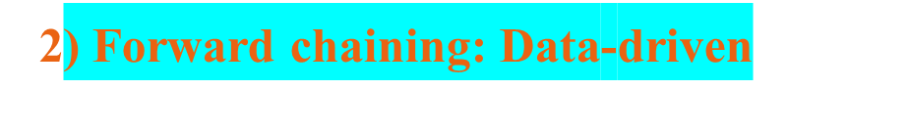
ເປັນ​ວິທີ​ກາ​ນອະນຸ​ມານ​ແບບ​ດັ້ງ​ເດີມ​ຂອງ​ລະບົບ Production system
ທຸກ​ກົດ​ໃນ​ຖານ​ຄວາມ​ຮູ້​ຈະ​ຖືກ​ທົດສອບ​ທັງ​ໝົດ
ການເຮັດວຽກ
  ການ​ຫາ​ຄ່າ​ຄວາມ​ຈິງ​ໄວ້​ໃນ working memory ຫລື​ຖາມ​ຈາກ​ຜູ້​ໃຊ້
  ການ​ປຽບທຽບ​ເລີ່ມ​ຈາກ​ກົດ​ທຳອິດເປັນ​ຕົ້ນ​ໄປ
  ຫາກ​ກົດ​ໃດ​ມີ​ເງື່ອນ​ໄຂ​ທີ່​ຖືກ​ຕ້ອງ ຈະ​ນຳ​ເອົາ​ຜົນ​ຮັບ​ໄປ​ໄວ້​ໃນ​ຖານ​ຄວາມ​ຮູ້
  ເຄື່ອ​ງອະນຸ​ມານ​ຈະ​ເຮັດ​ໄປ​ຈົນ​ໝົດ​ຖານ​ຄວາມ​ຮູ້ ຈຶ່ງ​ຈະ​ຢຸດ
ແຕ່​ລະ​ກົດ​ຈະ​ຖືກ​ປຽບທຽບ 1 ເທື່ອ

Slide 30

Working memory
ຖ້າ Z ເປັນເປົ້າໝາຍ ກໍຈະຖືກເລືອກ
Working memory
A
B
C
A
B
C
Working memory
Database
D
D & B -> Z
A&C -> D
Database
A
B
C
ກົດນີ້ຖືກຕ້ອງ
D & B -> Z
A&C -> D
D
ກົດນີ້ຖືກຕ້ອງ
Database
D & B -> Z
A&C -> D
1
2
3

Slide 31

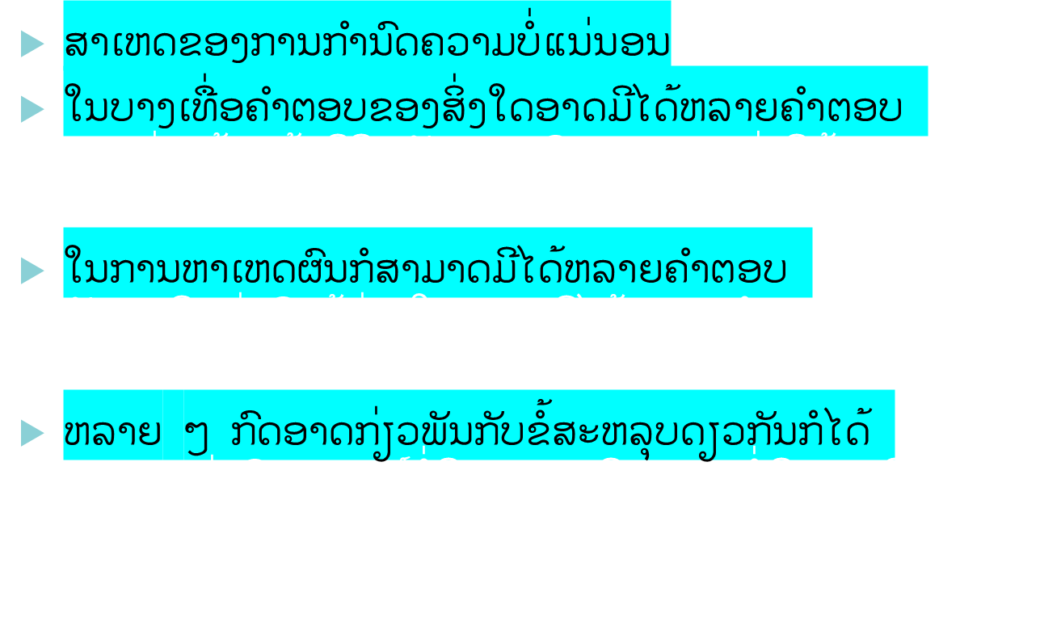

Slide 32
ເງື່ອນ​ໄຂ​ຂອງ​ຄວາມ​ບໍ່​ແນ່ນອນ
ໃນລະບົບ PS
ຄວາມ​ຮູ້​ບາງຢ່າງ​ອາດ​ບໍ່​ແນ່ນອນ ບໍ່​ຊັດເຈນ ດັ່ງ​ນັ້ນ​ຂໍ້​ສະຫລຸບ​ທີ່​ໄດ້​ຈຶ່ງ​ເປັນພຽງ​ການ​ຄາດ​ເດົາ
ໃນ​ການ​ສະແດງ​ຄວາມ​ຮູ້​ແບບ​ກົດ​ກໍ​ເຊັ່ນ​ກັນ ກົດ​ບາງຢ່າງ​ອາດ​ເຊື່ອ​ຖື​ໄດ້​ນ້ອຍ ດັ່ງ​ນັ້ນ​ຈຶ່ງ​ຕ້ອງ​ກຳນົດ​ຄວາມ​ໜ້າ​ເຊື່ອ​ຖື
ການ​ກຳນົດ​ຄວາມ​ໜ້າ​ເຊື່ອ​ຖື​ໃນ PS ຈະ​ໃຊ້​ເງື່ອນ​ໄຂ​ຂອງ​ຄວາມ​ບໍ່​ແນ່ນອນ (Certainty factor--CF)
ການ​ຄິດໄລ່​ຄ່າ CF ເປັນ​ໄປ​ຕາມ​ກົດ​ທີ່​ເຮົາ​ໄດ້​ຮຽນ​ມາ​ໃນ​ເລື່ອງ​ຂອງ Certainty Factor
ຄ່າ CF ບາງ​ລະບົບ​ອາດ​ກຳນົດ ຕັ້ງ​ແຕ່​ຊ່ວງ 1 ຈົນ​ເຖິງ –1 ທີ່​ສະແດງ​ຄວາມ​ໜ້າ​ເຊື່ອ​ຖື​ສູງ​ສຸດ ຈົນ​ເຖິງ ສະແດງ​ຄວາມ​ບໍ່​ໜ້າ​ເຊື່ອ​ຖື

Slide 33
ເງື່ອນ​ໄຂ​ຂອງ​ຄວາມ​ບໍ່​ແນ່ນອນ
ໃນລະບົບ PS
ໃນ​ບາງ​ລະບົບ​ອາດ​ໃຊ້​ຄ່າ​ຕັ້ງ​ແຕ່ 100 ຈົນ​ເຖິງ –100 ໂດຍ​ທີ່
ແນ່ນອນ 100
ເປັນ​ໄປ​ໄດ້​ຫລາຍ 80
ເປັນ​ໄປ​ໄດ້ 50
ເປັນ​ໄປ​ໄດ້​ນ້ອຍ 20
ບໍ່​ມີ​ຄວາມ​ເຫັນ 0
ເປັນ​ໄປ​ບໍ່​ໄດ້​ເລີຍ -100

Slide 34
ຕົວ​ຢ່າງ​ການ​ກຳນົດ​ຄ່າ ໃຫ້​ກັບ​ຖານ​ຄວາມ​ຮູ້​ທີ່​ວ່າ ລົດສະ​ຕາລ໌​​ບໍ່​ຕິດ​ອາດ​ເກີດ​ຈາກ​ຫຍັງ​ໄດ້​ແດ່











